Slide 1
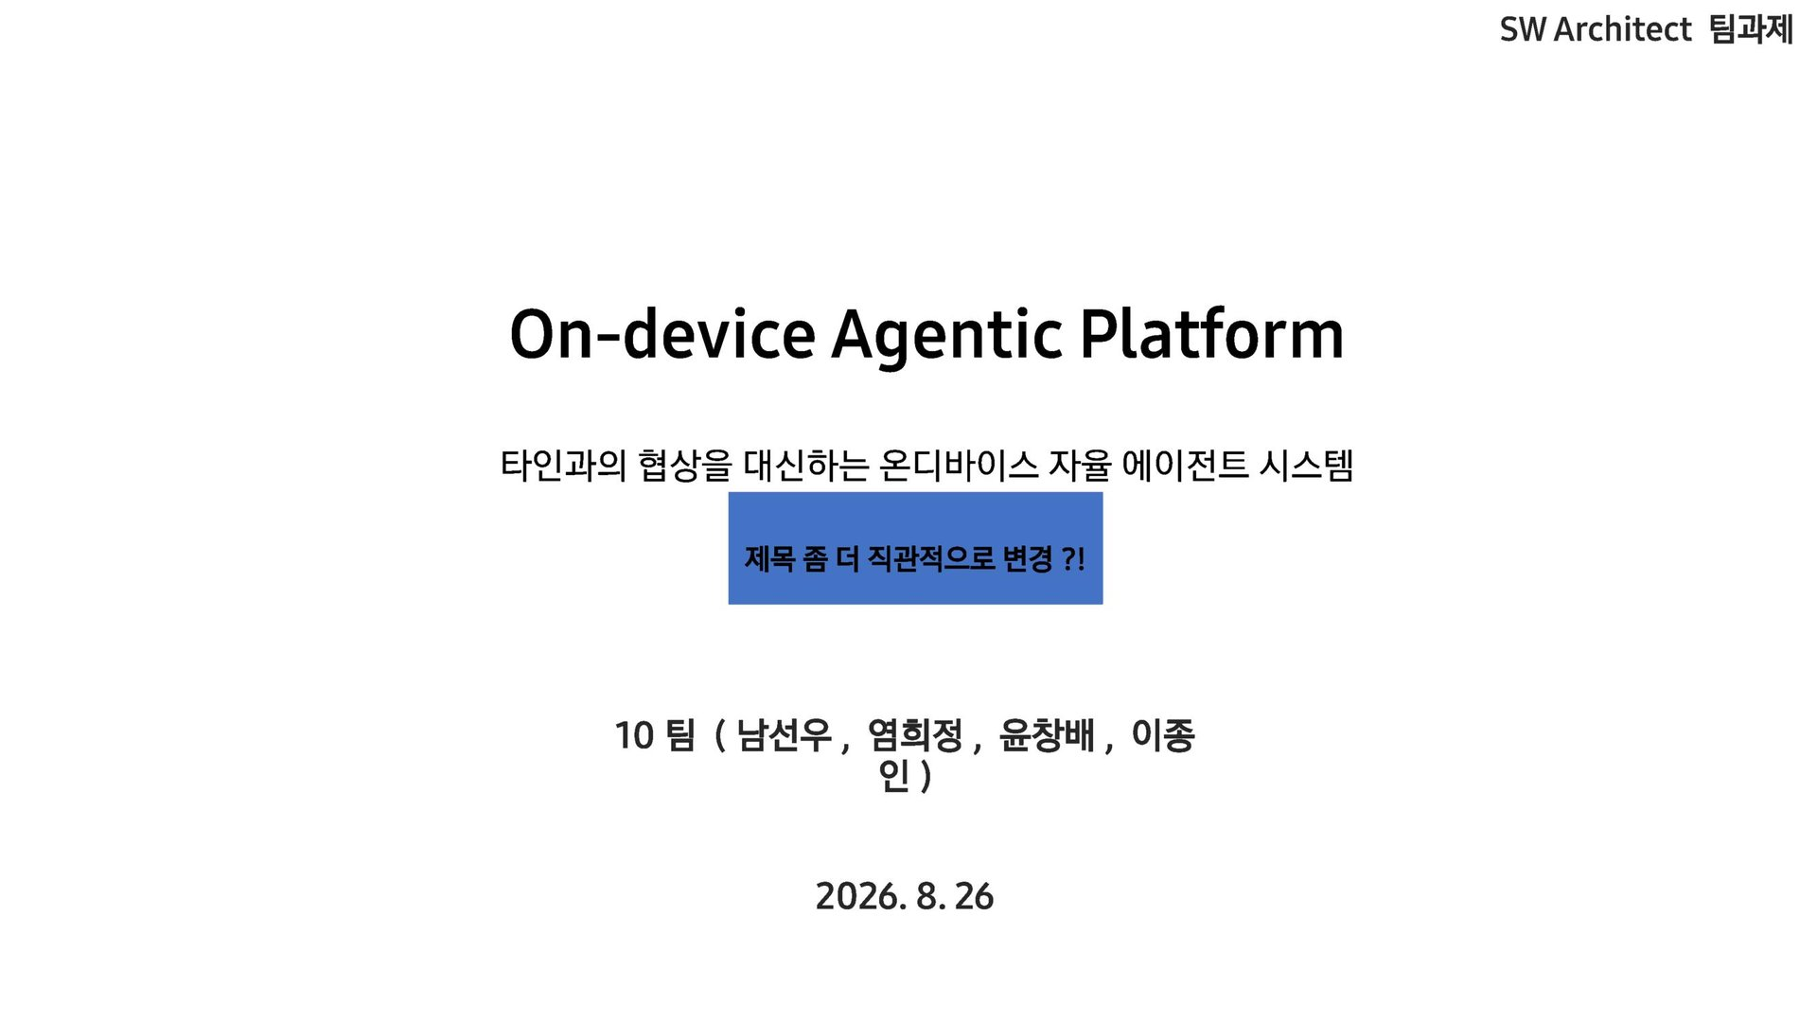
Notes:
원본 발표자료(10팀_결과 발표_20260813) 1페이지

Slide 2
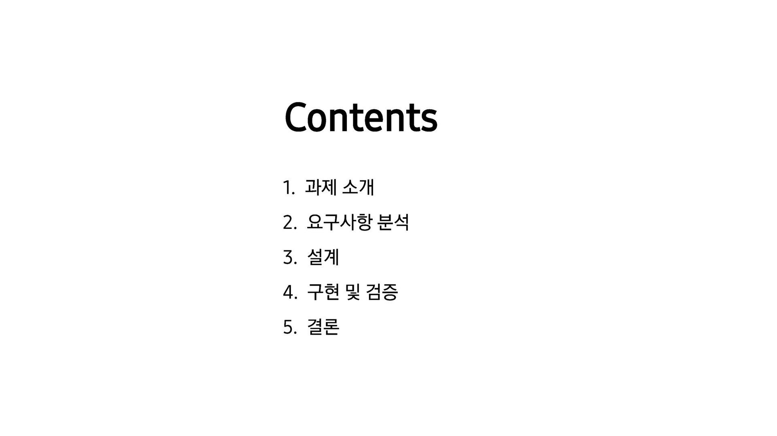
Notes:
원본 발표자료(10팀_결과 발표_20260813) 2페이지

Slide 3
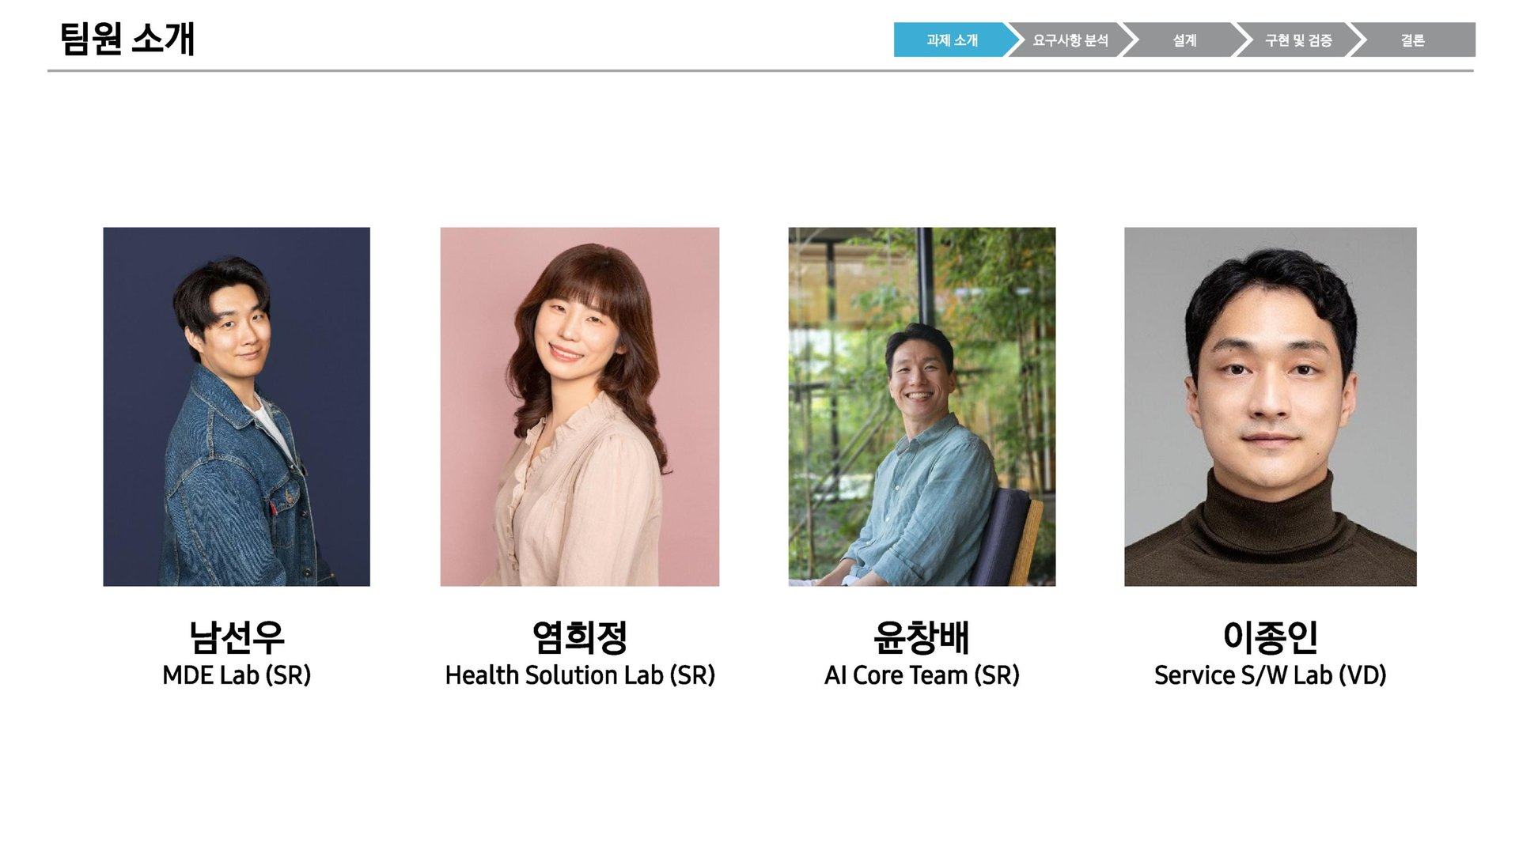
Notes:
원본 발표자료(10팀_결과 발표_20260813) 3페이지

Slide 4
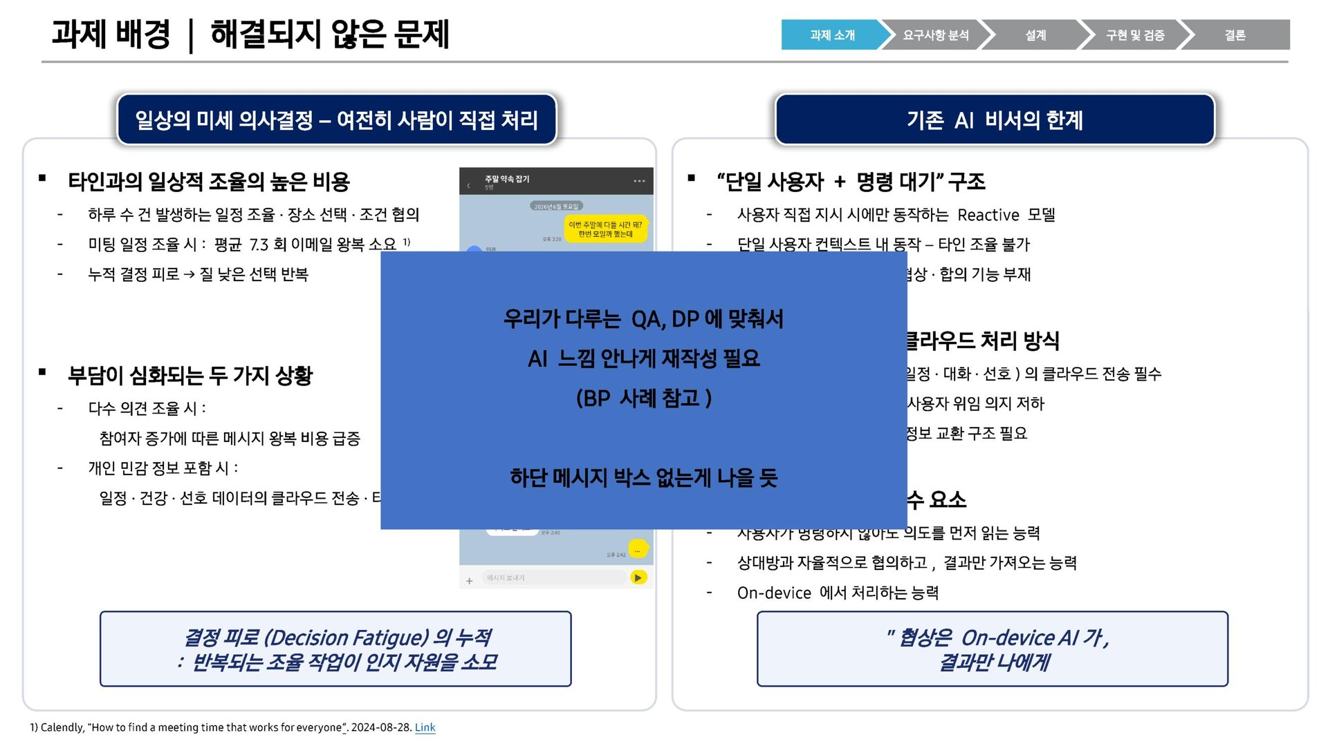
Notes:
원본 발표자료(10팀_결과 발표_20260813) 4페이지

Slide 5
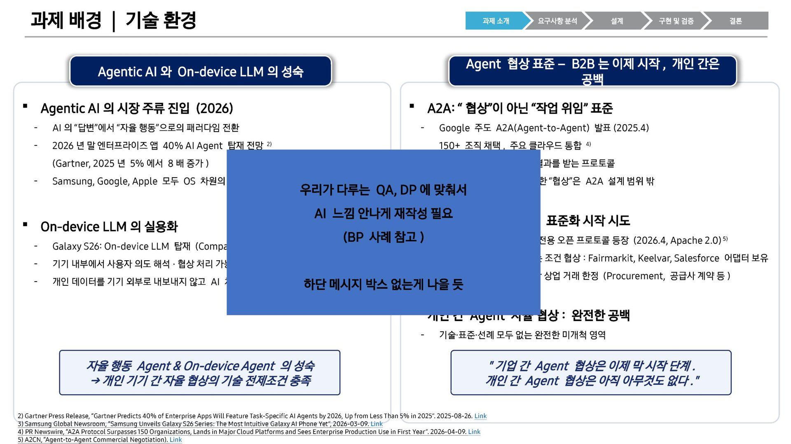
Notes:
원본 발표자료(10팀_결과 발표_20260813) 5페이지

Slide 6
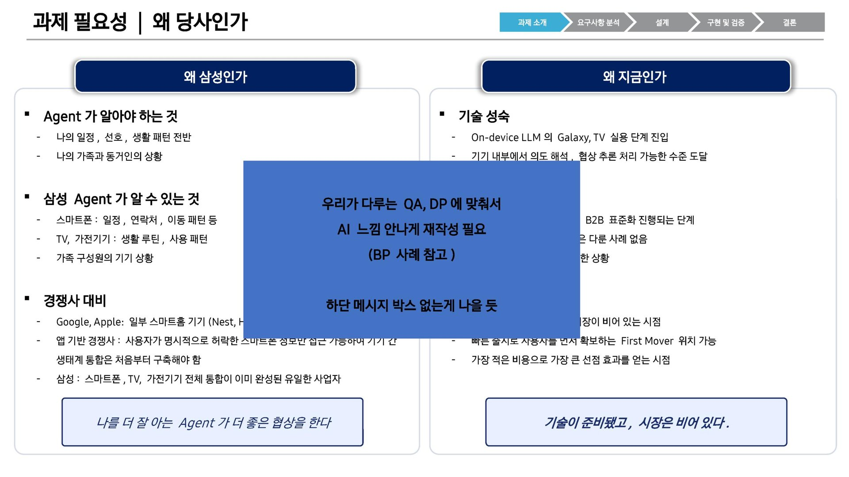
Notes:
원본 발표자료(10팀_결과 발표_20260813) 6페이지

Slide 7
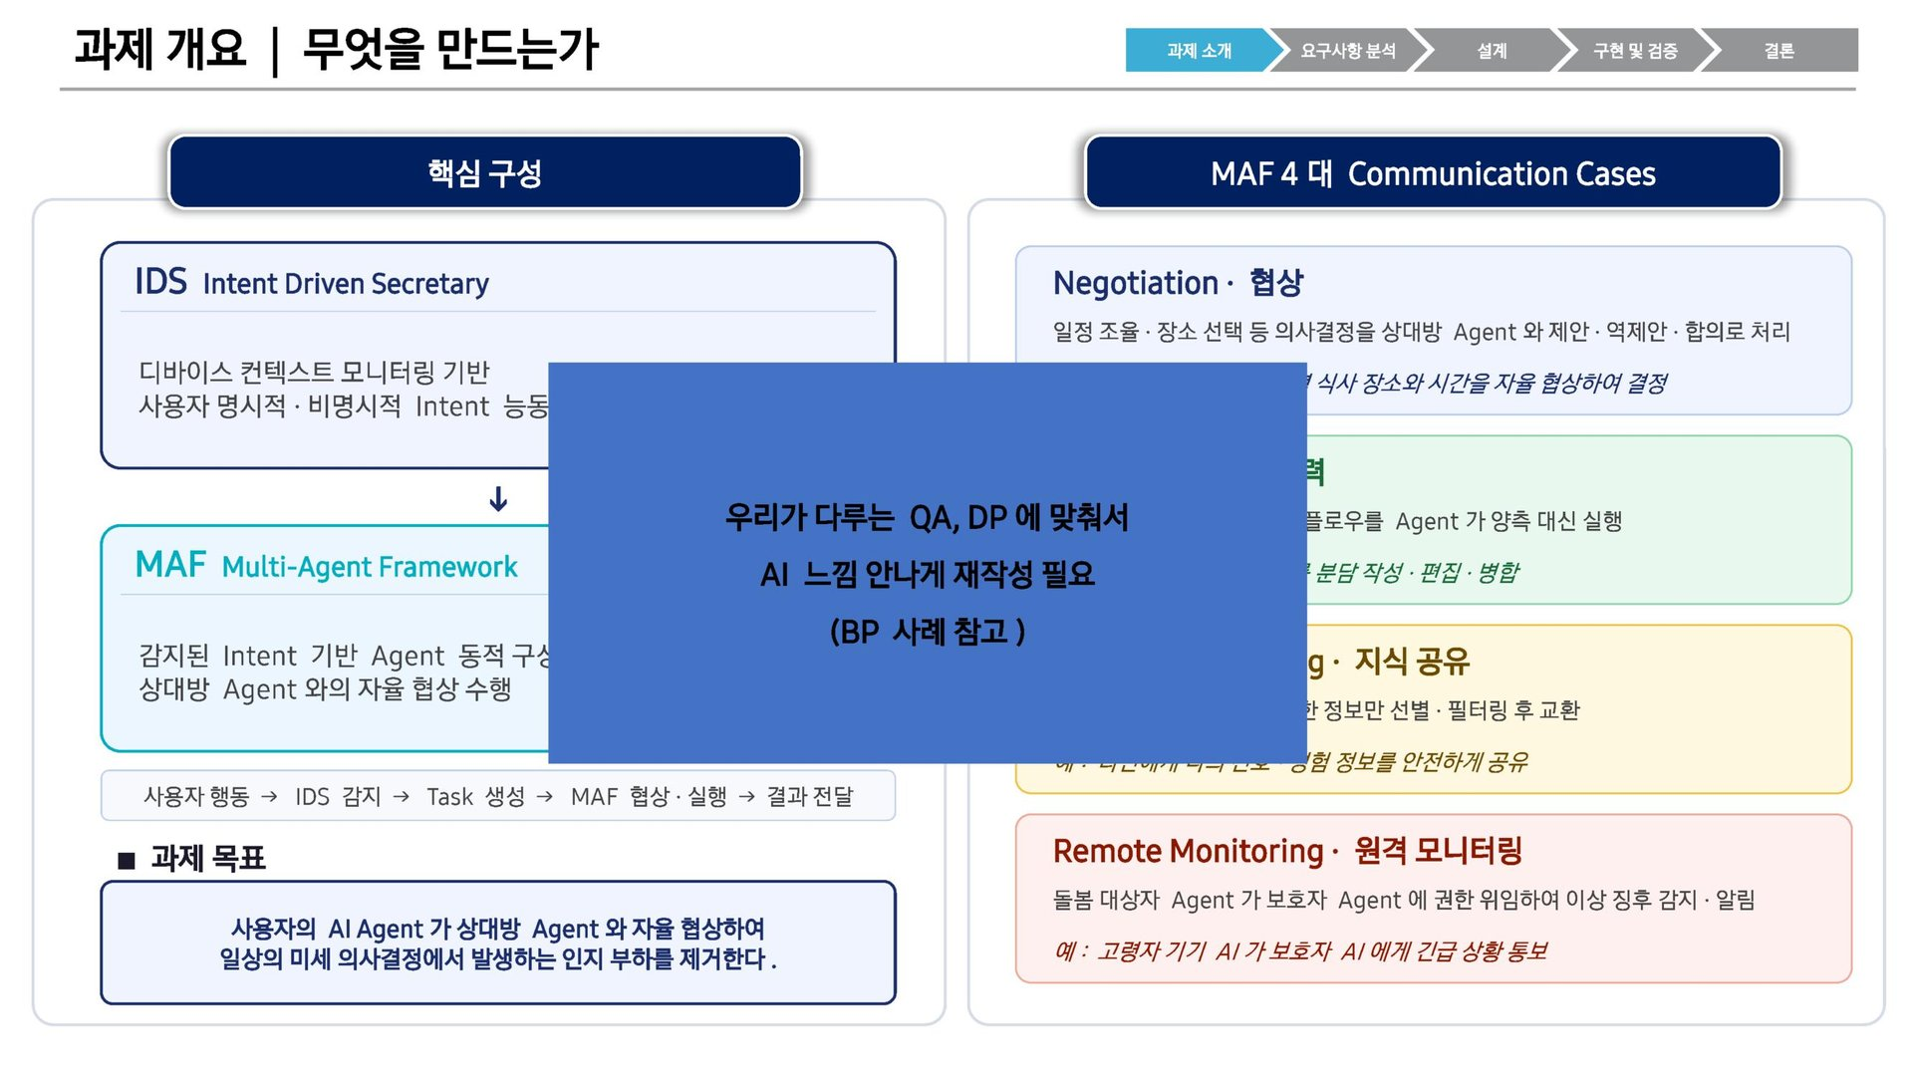
Notes:
원본 발표자료(10팀_결과 발표_20260813) 7페이지

Slide 8
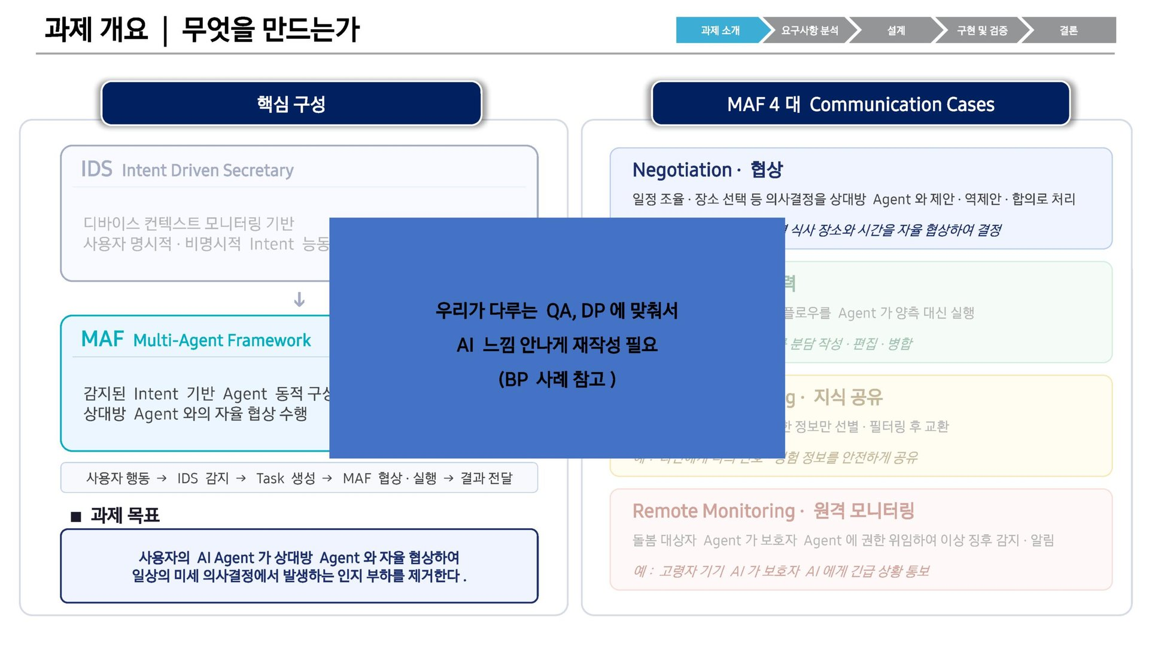
Notes:
원본 발표자료(10팀_결과 발표_20260813) 8페이지

